Slide 1


Государственное бюджетное общеобразовательное учреждение города Москвы «Школа № 109»
Учебно-исследовательский проект
«Современные портативные устройства как инструмент социальной коммуникации для детей с особенностями речевого развития»
Номинация: инженерный проект
Работу выполнили ученики 10 класса ГБОУ Школы №109: Бойко Роман Александрович, Безруков Григорий Александрович
Руководитель: Чебыкин Виталий Евгеньевич
2022

Slide 2

Аннотация
Идея проекта заключается в исследовании возможности применения современных портативных устройств на основе бюджетных моделей для детей, испытывающих трудности социального взаимодействия.
В работе исследованы факторы, ограничивающие гармоничное развитие и оказывающие влияние на социальную коммуникацию детей и взрослых, и проанализированы доступные технологии создания портативных устройств, способных выступать инструментом социальной коммуникации.
Описан процесс создания электронного устройства на базе программируемого микроконтроллера и продемонстрировано возможное практическое применение прототипа.
Преимущество нашего проекта перед аналогами заключается в доступности, простоте в использовании и способности к модификации для особенностей каждого ребенка

Slide 3
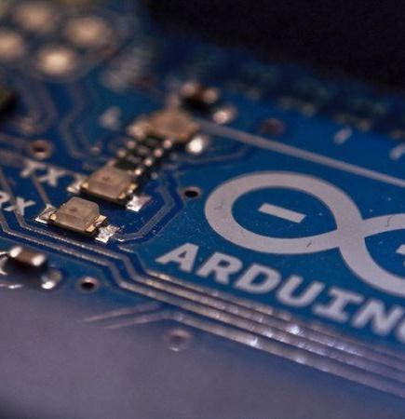
Актуальность работы
Актуальность исследования заключается в возможности применения современных портативных электронных устройств на базе программируемых микроконтроллеров с визуально-звуковым подкреплением.

Slide 4
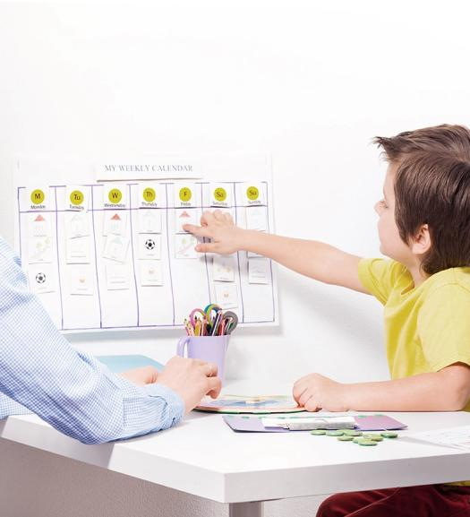
Цель работы
Целью работы является исследование технологий создания современных электронных устройств для детей, испытывающих трудности социального взаимодействия.

Slide 5
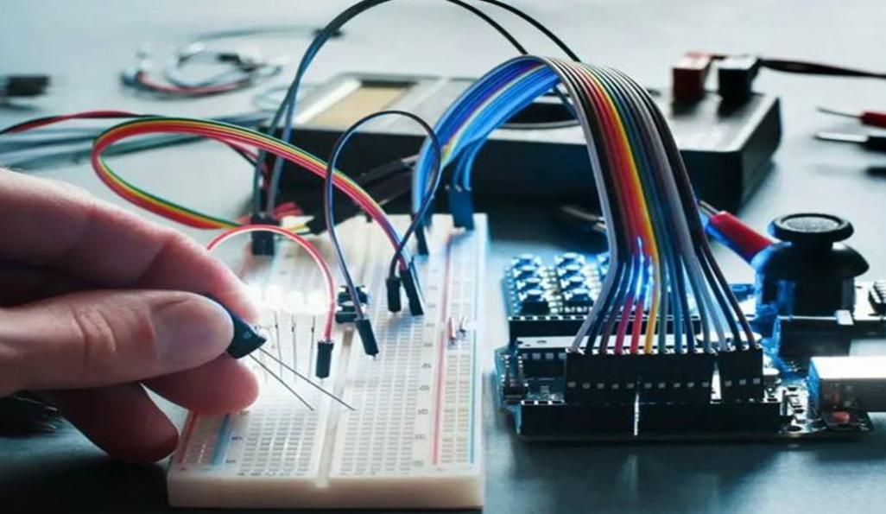

Задачи проекта
1. исследовать факторы, ограничивающих гармоничное развитие и оказывающих влияние на социальную коммуникацию детей и взрослых;
2. проанализировать доступные технологии создания современных электронных устройств с визуально-звуковым подкреплением для детей, испытывающих трудности социальной коммуникации;
3. описать процесс создания портативного электронного устройства на базе программируемого микроконтроллера;
4. продемонстрировать возможное практическое применение прототипа.

Slide 6
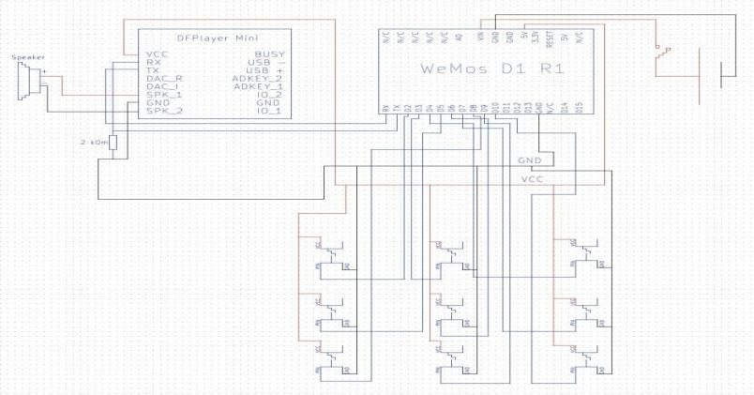
Проектное решение
(принципиальная электрическая схема прототипа)

Slide 7
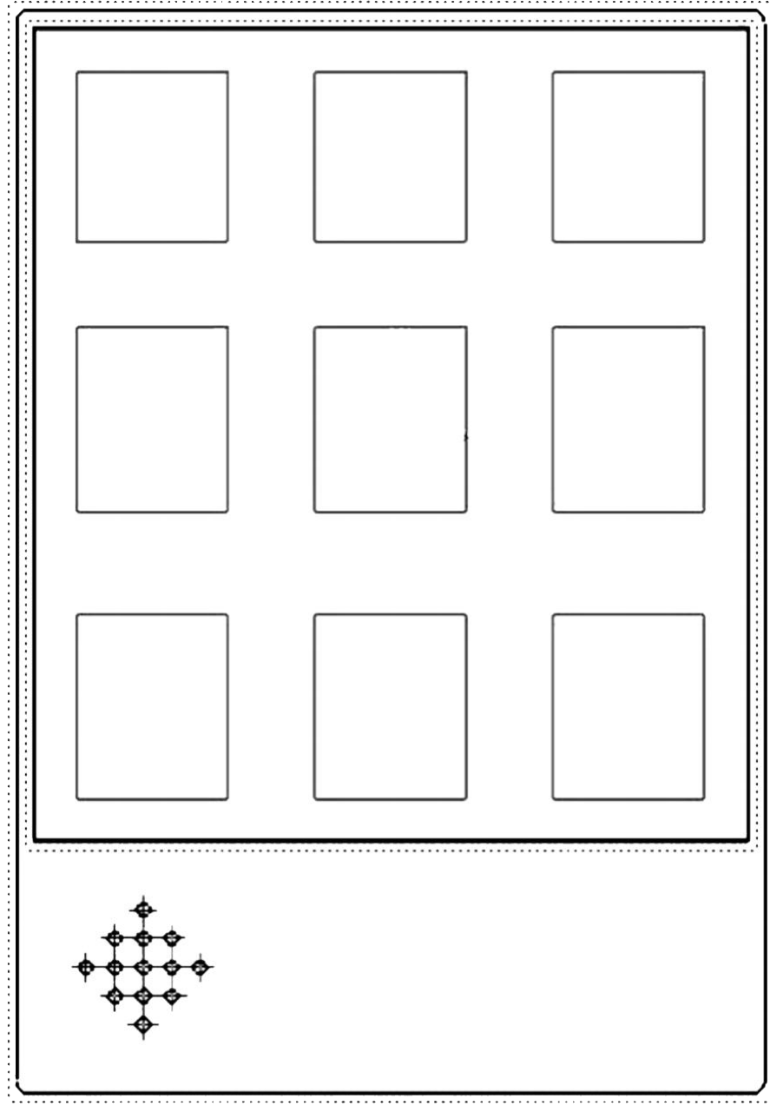
Эскиз конструкции прототипа

Slide 8
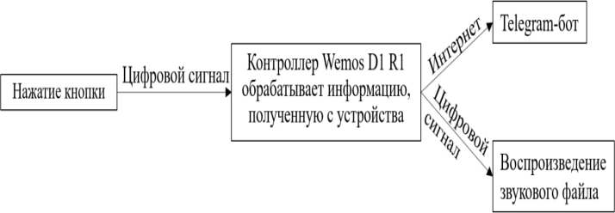
Схема передачи данных

Slide 9
Основные характеристики
Габариты: 252x175x53 мм
Размеры кнопок: 34x42 мм
Автономность работы: до 6 часов

Slide 10

Объект и предмет исследования
Объектом исследования выступает механизм социальной коммуникация детей с особенностями речевого развития.
Предметом исследований является возможность применения портативных электронных устройств для коммуникации детей с особенностями речевого развития.

Slide 11

ПЕРВЫЙ этап
На первом этапе исследуем факторы, ограничивающие гармоничное развитие и оказывающие влияние на социальную коммуникацию детей и взрослых и проанализируем доступные технологии создания портативных устройств, способных выступать инструментом социальной коммуникации.

Slide 12

ВТОРОЙ этап
На втором этапе опишем процесс создания электронного устройства на базе программируемого микроконтроллера и продемонстрируем возможное практическое применение прототипа.

Slide 13
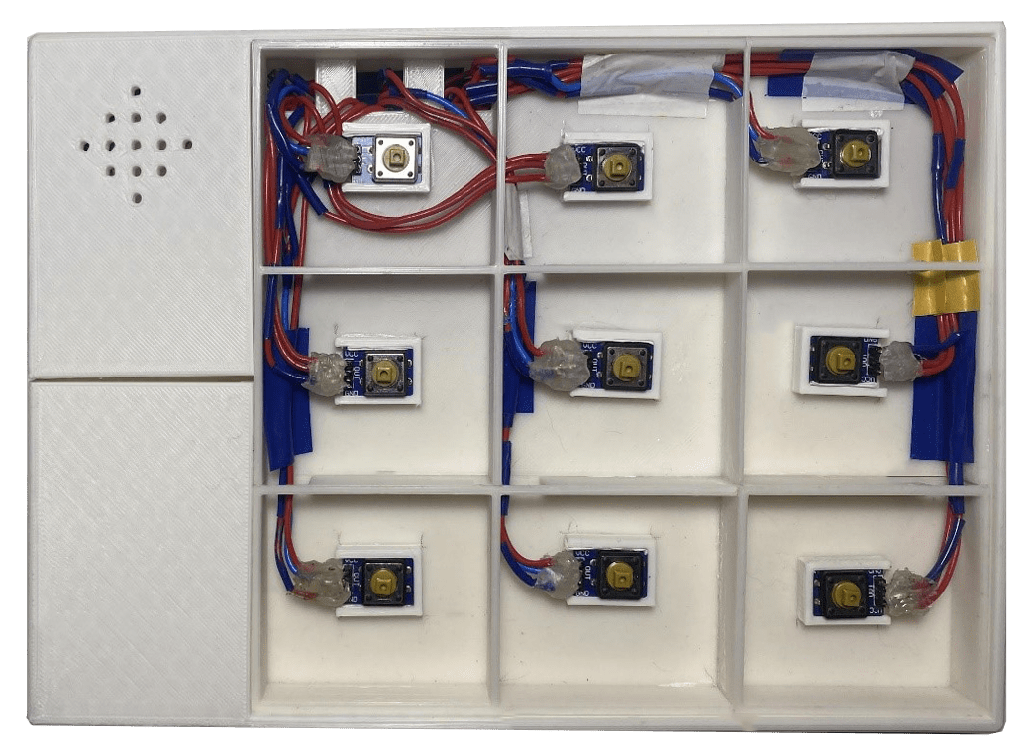
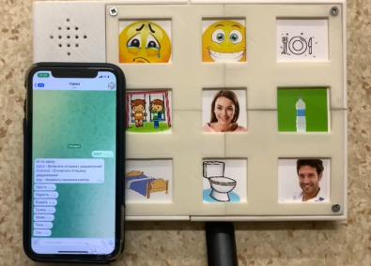
Представление проекта
Демонстрация работы опытного прототипа: https://disk.yandex.ru/d/rDd-wcbAm99v6g

Slide 14
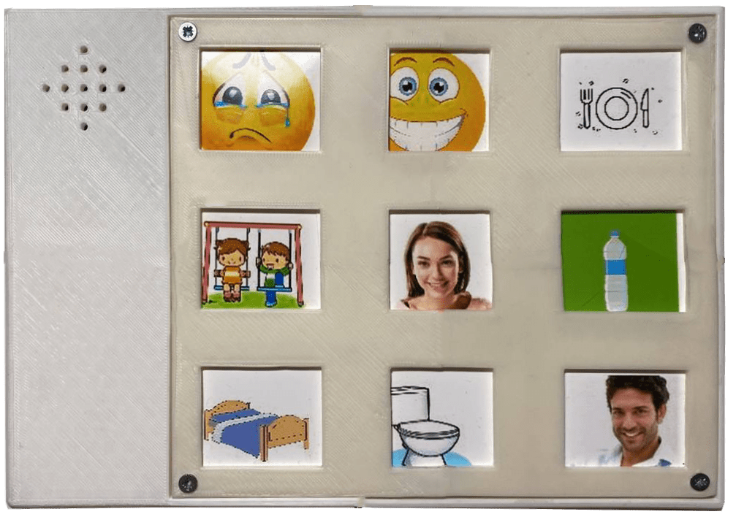
Выводы
1. исследованы факторы, ограничивающие гармоничное развитие и оказывающие влияние на социальную коммуникацию детей и взрослых;
2. проанализированы доступные технологии создания современных электронных устройств с визуально-звуковым подкреплением для детей, испытывающих трудности социальной коммуникации;
3. описан процесс создания портативного электронного устройства на базе программируемого микроконтроллера;
4. продемонстрировано возможное практическое применение прототипа.

Slide 15
Обеспечение проекта и программы
Источники информации:
Doheny K. // Использование iPad для комментирования повышало эффективность терапии для развития речи [Электронный ресурс] URL: https://medicalxpress.com/news/2014-07-ipads-boost-skills-kids-autism.html#nRlv
Асмолова Г.А, / Ранняя диагностика нарушений развития речи. Особенности речевого развития у детей с последствиями перинатальной патологии нервной системы / Асмолова Г.А, Заваденко А.Н., [и др.] / Клинические рекомендации Российской академии наук. – М: РАН, 2015. – 35с.
Е.А. Стребелева, Г.А. Мишина. Психолого-педагогическая диагностика нарушений развития детей раннего и дошкольного возраста. Учебное пособие. – М.: Мозаика-Синтез, 2016. – 200 с.
Нейробиологические основы возникновения и восстановительного лечения перинатального поражения центральной нервной системы у детей. – М.: ПедиатрЪ, 2016. – 184 с.
KiCad — электронный сервис, который совмещает в себе программное обеспечение для просмотра, создания и редактирования печатных плат, инженерный калькулятор.
Компас 3D — система трехмерного моделирования.
Arduino IDE — среда разработки и инструмент прошивки Arduino-подобных плат.

